Slide 1
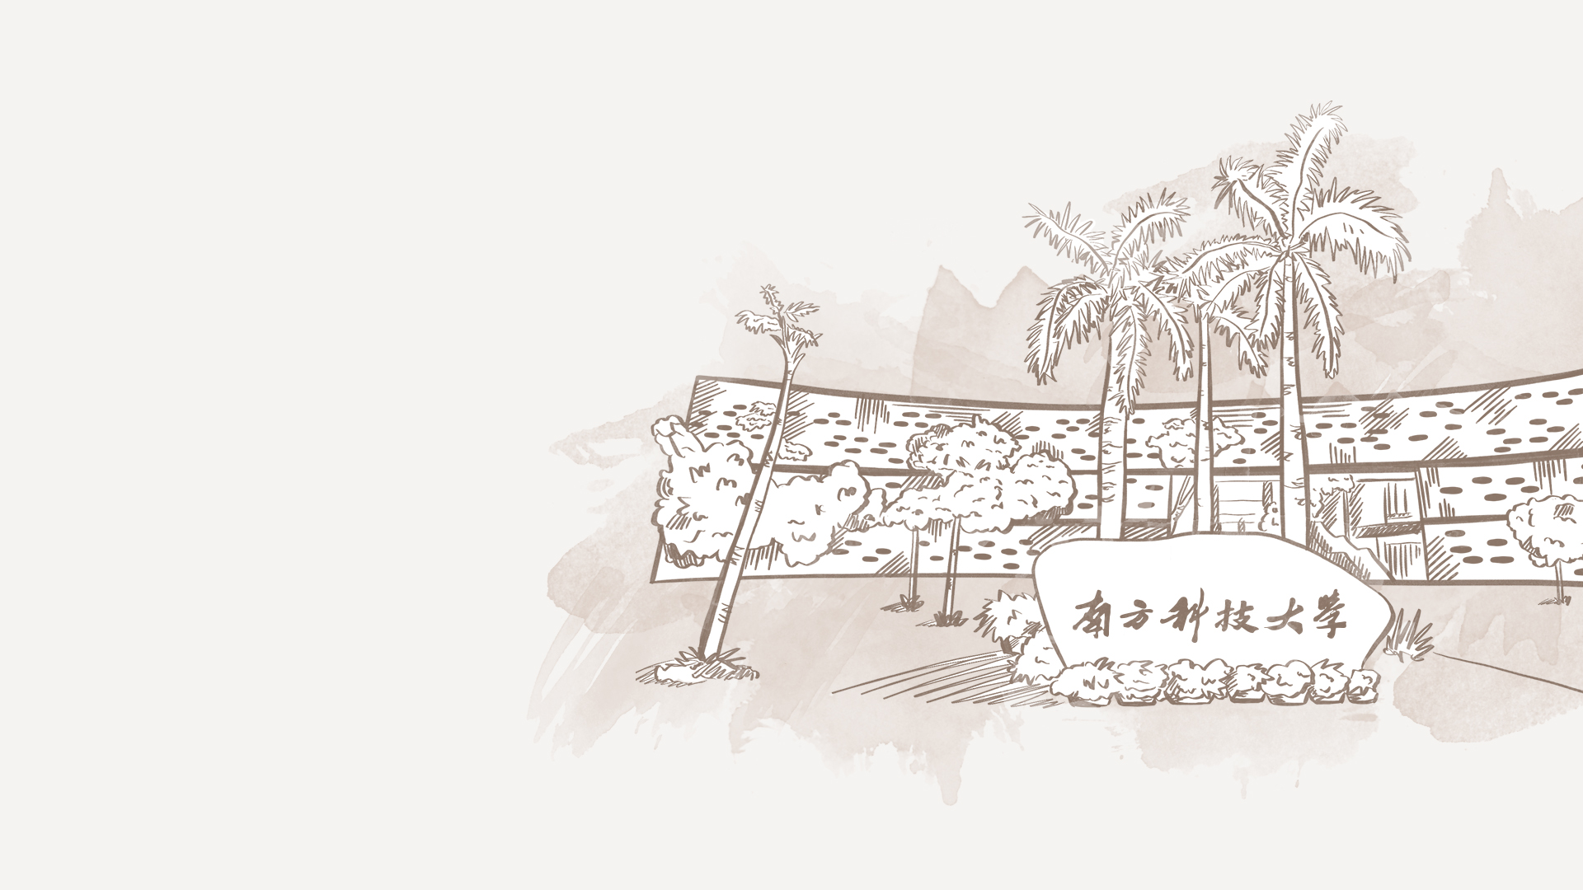

Reproduction and improvement of parallel exploration strategy based on Negatively Correlated Search
基于NCE的并行探索策略的复现与改进
陈驿来

Slide 2
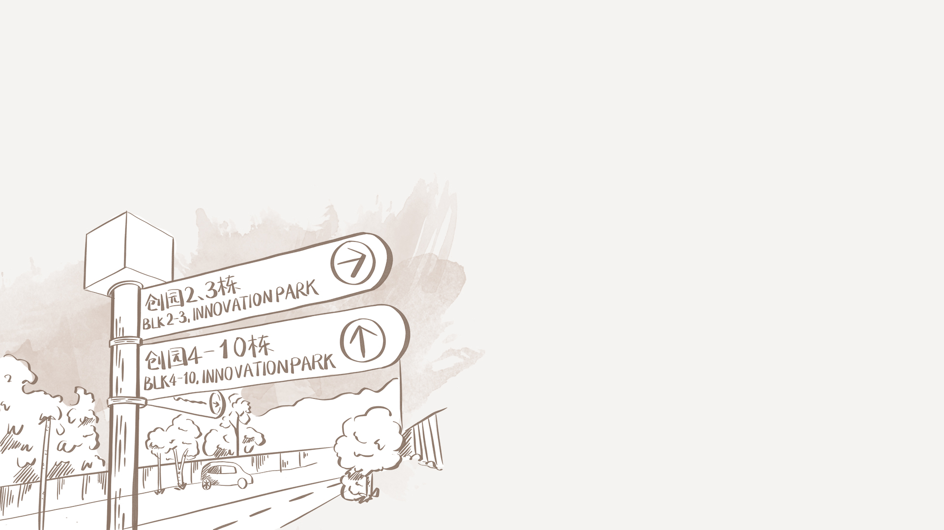
CONTENTS
1.Abstract, background and motivation
2. Negatively Correlated Natural Evolution Strategy
3. Experiments
4. Conclusion

Slide 3



1
Abstract, background and motivation

Slide 4
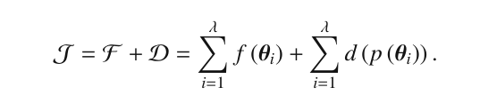
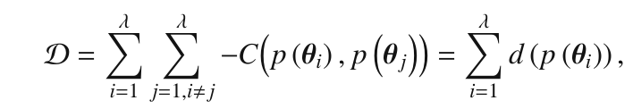
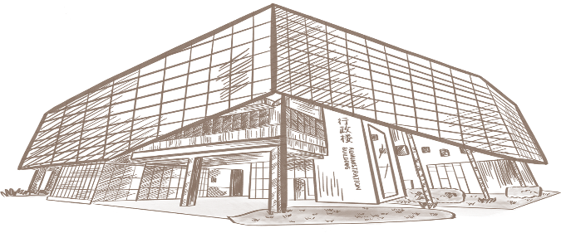



Negatively correlated search (NCS)是一种用于搜索的进化算法(EA)，使用迭代的方式探索得出最优解。该算法的驱动思想是创建一些具有一定多样性的种群，在搜索空间中负相关地探索，可以更有利于求得最优解。
缺点：根据直觉构思，缺乏数学解释
新的NCS框架通过数学公式推导，来定义了NCS的具体搜索过程，新的NCS将探索和开发作为搜索过程的两个目标。对于探索，NCNES定义了一个多样性模型，表示不同种群之间的负相关程度；对于开发，则定义了一个适应性模型，表示种群中解的表现，NCNES的目标是通过梯度下降同时优化适应性模型和多样性模型的高斯分布参数，以同时达到探索和开发两个目标。

Slide 5
2
Negatively Correlated Natural Evolution Strategy

Slide 6

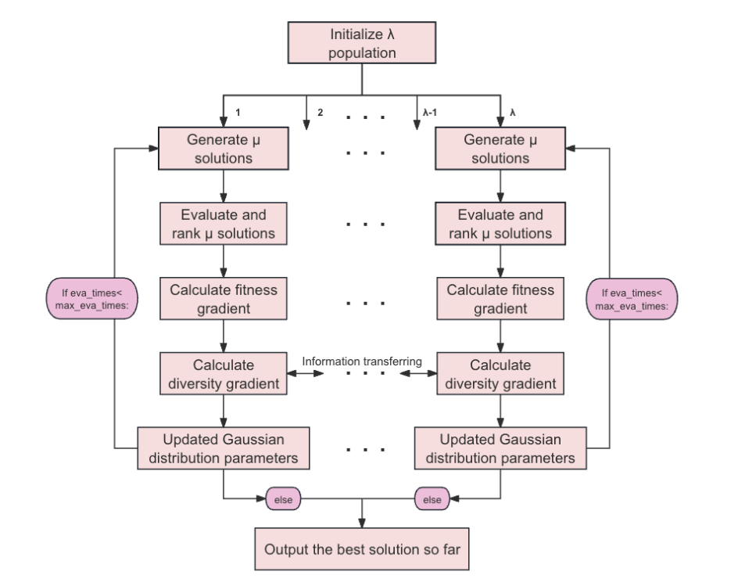

Slide 7
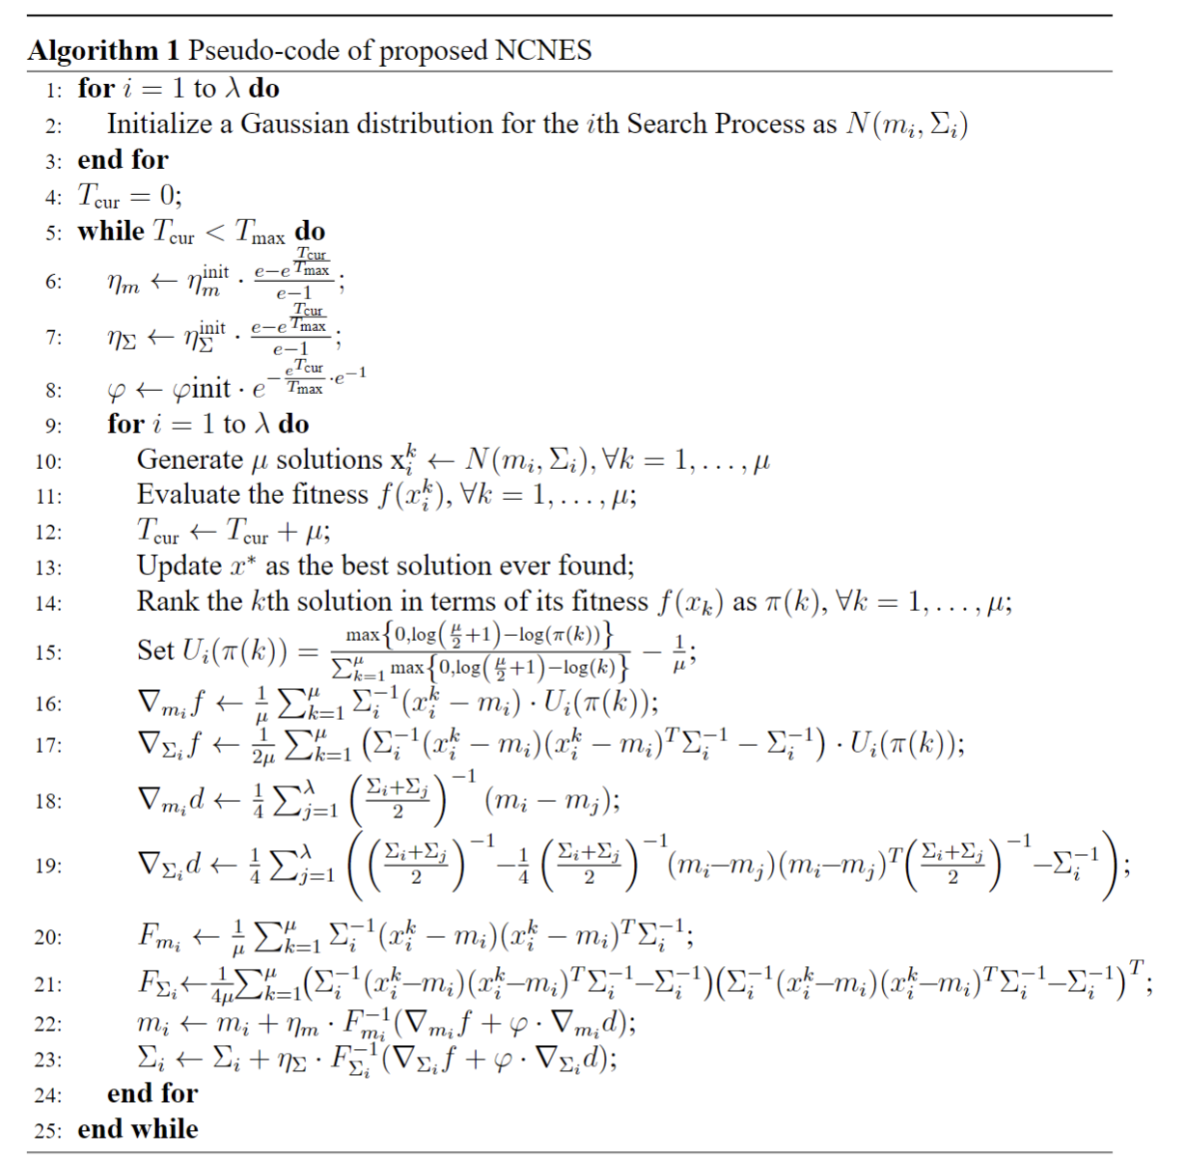
Pseudo-code
初始化种群
初始化学习率，权重值
对于每个种群
评估
排序
计算Utility
对于均值计算fitness梯度
对于方差计算fitness梯度
对于均值计算diversity梯度
对于方差计算diversity梯度
括号里值与标准差成反比，容易过大，用Fisher矩阵归一化

Slide 9
3
Experiments

Slide 10
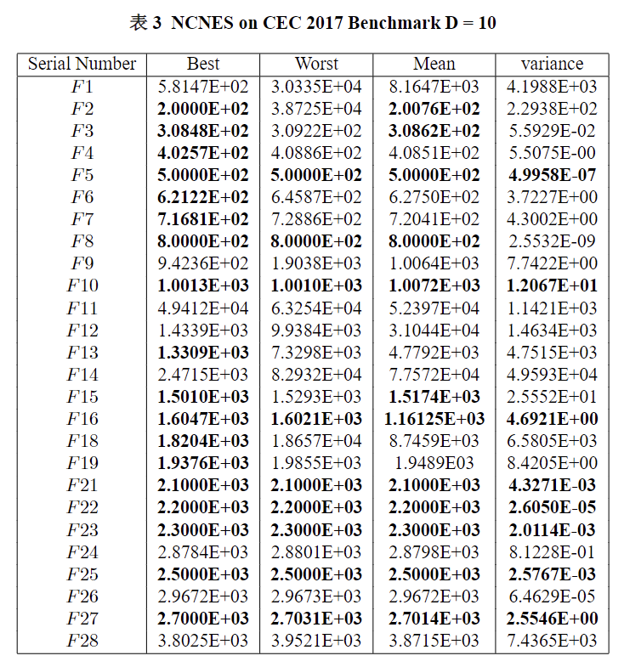
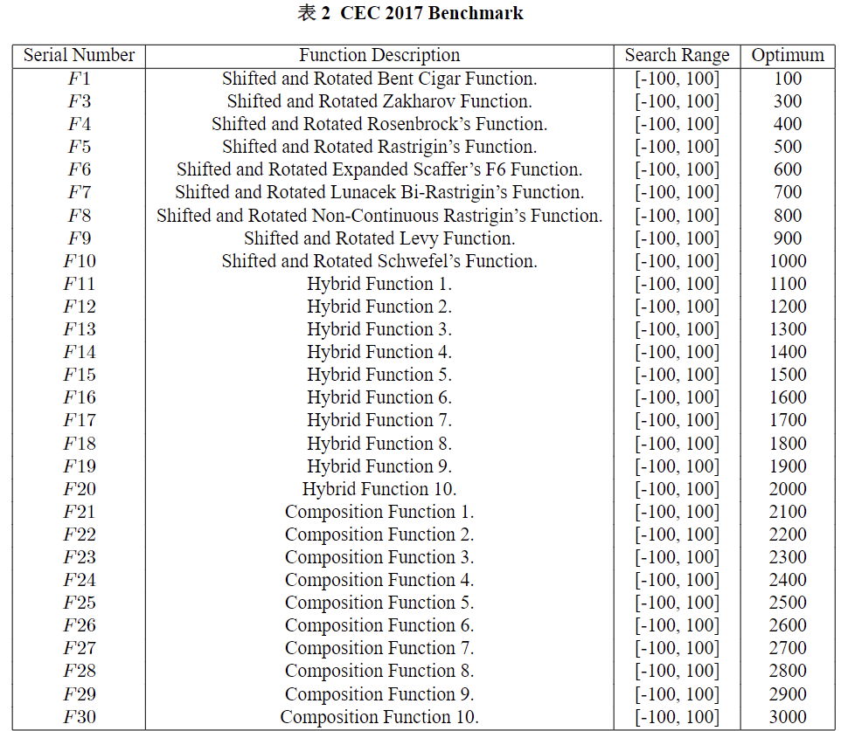

Slide 11

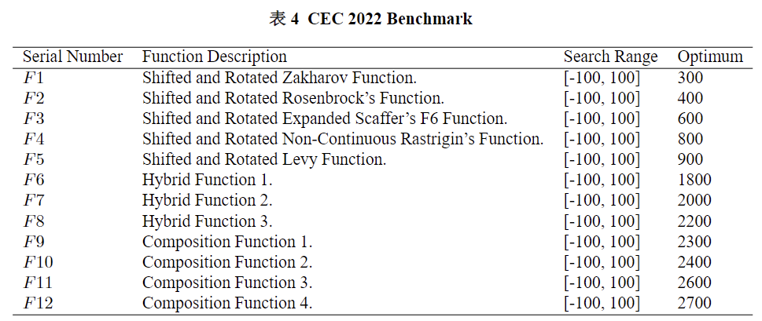
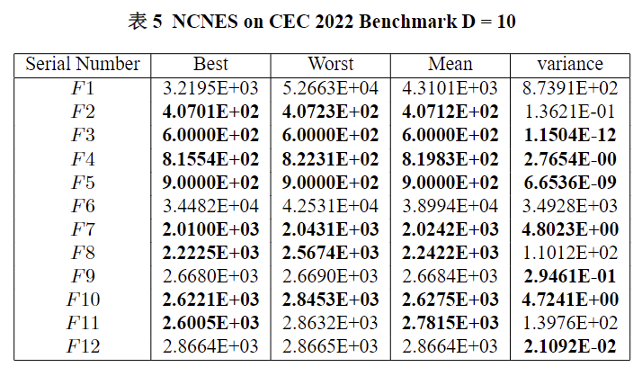
相当一部分的Function都优化到了最优值，但是其最差值，均值可能还没来得及在迭代结束前达到最优，从而导致较大的方差，这些都表明NCNES的性能与主流的优化算法比较，还有上升空间。
另外，注意到F9和F12，函数在没有达到最优解时提前收敛了，很小的方差表明了函数在每次训练时都陷入了相同的局部最优，这意味着NCNES在多样性指标上，对于全局搜索的比重需要增加，后期需要去优化这个平衡fitness和diversity的动态权重

Slide 12


4
Conclusions

Slide 13
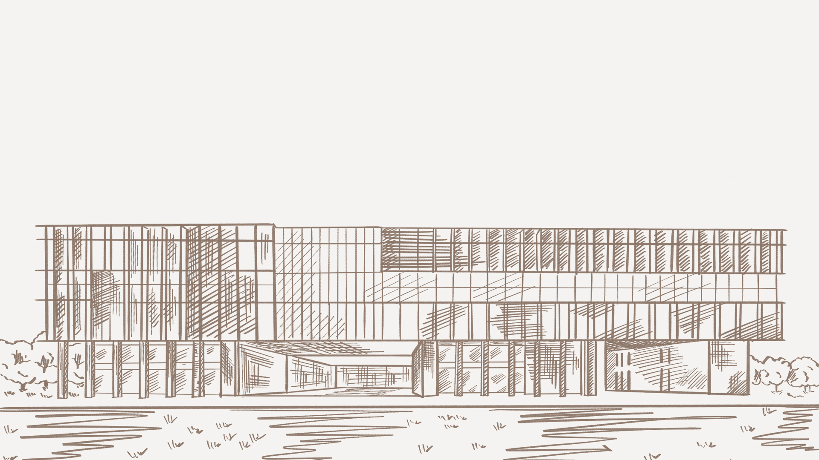
本项目从数学原理上，实现了NCS（负相关搜索）。他同时建模并最大化下一代种群的多样性模型（用于探索）和适应度模型（用于探索）。两个模型都可以通过对每个搜索过程执行梯度下降来最大化。并使其在Benchmark2017和Benchmark2022上测试，获得了较好的结果，但是在优化效率和全局最优的搜索上还有优化空间。
另一篇论文《Evolutionary reinforcement learning via cooperative coevolutionary negatively correlated search 》提出了合作进化负相关搜索，用于训练百万个连接权重的神经网络，主要思路是将决策变量分成多个独立组，并分别用进化算法解决较小的子问题（即决策变量组）来扩展进化算法
计划根据其中的cooperative coevolutionary框架来拓展目前的NCS算法，使其在更高维度的测试场景中也会有更好的表现。

Slide 14

感谢
您的观看与收听

